Slide 1
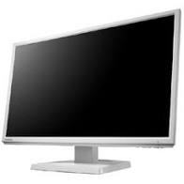
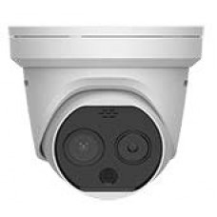
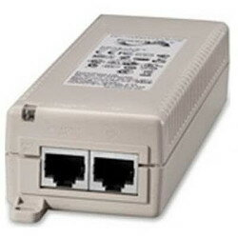
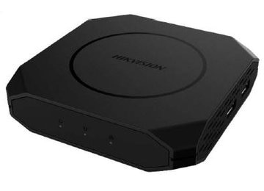
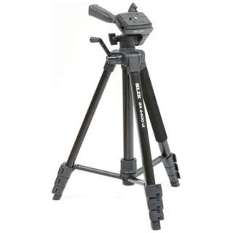
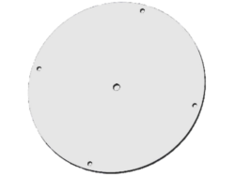
①構成
LAN
LAN
HDMI
DS-2TD1217B-3/PA
体温計測対応ﾀﾚｯﾄ型2眼ｻｰﾏﾙｶﾒﾗ
PD-3501G/AC-JP
1ﾎﾟｰﾄ PoE(15.4W)ｲﾝｼﾞｪｸﾀ
DS-7104NI-Q1/SSD(1T)
4ch超小型SSD内蔵ﾈｯﾄﾜｰｸﾋﾞﾃﾞｵﾚｺｰﾀﾞ
LCD-AH221EDW
21.5型ﾜｲﾄﾞ液晶ﾃﾞｨｽﾌﾟﾚｲ ﾎﾜｲﾄ
②構成
LAN
HDMI
DS-2TD1217B-3/PA
体温計測対応ﾀﾚｯﾄ型2眼ｻｰﾏﾙｶﾒﾗ
DS-7604NI-K1/4P-0
4chﾚｺｰﾀﾞｰ HDD無し 4ﾎﾟｰﾄPoE内蔵
LCD-AH221EDW
21.5型ﾜｲﾄﾞ液晶ﾃﾞｨｽﾌﾟﾚｲ ﾎﾜｲﾄ
※オプション
GX6400LE
三脚
DS-2908ZJ
三脚ｵﾌﾟｼｮﾝ ﾀﾚｯﾄｶﾒﾗ台ﾌﾟﾚｰﾄ

